Slide 1
Kvalitets- och patientsäkerhetsberättelsen
Doris Kjellström
Medicinskt ansvarig sjuksköterska
Socialförvaltningen

Slide 2
Sammanfattning av ärendet
Varför skriver vi inom socialförvaltningen en kvalitets- och patientsäkerhetsberättelse?
Vad är det vi följer ?
Hur ser trenderna ut vad är förbättringsområden och vad är stabilt ?
Analys
Vad är Utmaningarna i framtiden?
Notes:
(Kortfattat)
(Om beslutet kan överklagas med hjälp av förvaltningslagen och innebär avslag eller inskränkning ska beslutet motiveras. I motiveringen ska tydligt anges vad som varit avgörande för beslut och vilka rättsregler som tillämpats. Tillsammans med en överklagandehänvisning ska detta expedieras. En sammanfattning av bedömningen behöver ingå i protokollet och ska därmed beskrivas under sammanfattning? Se texten under bild 5.)

Slide 3
Varför upprättas en kvalitet- och patientsäkerhetsberättelse ?
Den nämnd som bedriver omsorg enligt socialtjänstlagen, hälso- och sjukvårdslagen och lagen om stöd och service till vissa funktionshindrade. Ska utifrån det ledningssystem som antagits av socialnämnden 2013. Planera, leda, kontrollera följa upp utvärdera och förbättra verksamheten.
När det gäller patientsäkerhet regleras det i Patientsäkerhetslagen att en rapport årligen ska sammanställas som beskriver kvalitet och patientsäkerhet
Kommunen är en sjukvårdshuvudman och ansvarar för hälso-och sjukvård inom dess geografiska område. Det innebär att det finns flera vårdgivare inom kommunen som har att följa de författning som gäller för vårdgivare
Kommunal hälso- och sjukvård definieras i hälso- och sjukvårdslagen nu som en del av primärvården det innebär att vård ska ges utan avgränsningar när det gäller sjukdom, ålder eller patientgrupper
Notes:
(Rubriken är valbar beroende på ärendets art)

Slide 4
Mål
att den enskilde är en samverkanspartner i utformningen av dennes vård, omsorg och rehabilitering.
att samverkan sker med andra vårdgivare, omsorgsgivare och myndigheter för den enskildes bästa
• att vården bygger på trygghet, kontinuitet, tillgänglighet
att möta de behov individen har av åtgärder för att förebygga, utreda, behandla och rehabilitera en skada/sjukdom
att preventivt arbete bedrivs för att behålla hälsa, förebygga sjukdom och vårdskada samt förebygga sociala problem och social utestängning
att användningen av medicintekniska produkter är säker
att vi har en god hygienisk standard i verksamheterna
att vi levererar en fungerande vardag efter individens behov
Notes:
(Rubriken är valbar beroende på ärendets art)
Informationen syftar till att ge politikerna ett bättre underlag inför beslut. (Texten följer inte med till protokollet.)
(Välj) Ärendet har ekonomiska konsekvenser (eller) Ärendet har inga ekonomiska konsekvenser.
(Beskriv de ekonomiska konsekvenserna översiktligt eller med helhetskalkyl beroende på komplexitet. Använd gärna en extra bild men tänk på att hålla nere antal ord.)

Slide 5
att handläggning och dokumentation är effektiv och rättssäker
att insatser syftar till att minska psykisk ohälsa hos barn och unga
att när barn kommer i kontakt med vård och omsorg ska de mötas av lyhördhet för deras behov och åsikter samt med information utifrån deras ålder och mognad
att öka trygghet, service och delaktighet i hemmet genom välfärdsteknologi och strategier är helt hämtade ur det som är lagstadgadnivå

Slide 6
Mätningar och register
Följer dödsfall
Efterlevandeenkät
Nattfastemätning
Kvalitetsregister Palliativ registret
Senior alert
BPSD
Vårdsamordning
Vaccineringsgrad
Uppföljning av Dokumentation, tillsynsrapporter, Ej verkställda beslut, Avvikelser Klagomål och Lex Sara Maria, Klagomål och synpunkter

Slide 7
Bedömning
Hygienmätning har förbättrats men fortsatt arbete nödvändigt
Nattfastan 11.03 timmar i medeltal
Kvalitetsregister Senioralert och BPSD arbete behöver förbättras både gällande registrering och åtgärder
Palliativ registret ligger kvar på samman nivå och bättre i hemsjukvård och på korttids.
Avvikelser gällande läkemedel har minskat medan fallavvikelser ligger kvar ungefär samma nivå som tidigare.
Klagomål från samhällsmedborgare har minskat till ungefär hälften
Ej verkställda beslut minskat inom dagv. Sol ökat inom VaBo, Kontaktperson Sol ökat LSS korttids, daglig verksamhet ökat
Notes:
(Rubriken är valbar beroende på ärendets art)
(Handläggarens egna kommentarer, synpunkter samt vilka avvägningar som gjorts.)
(Om beslutet kan överklagas med hjälp av förvaltningslagen och innebär avslag eller inskränkning ska beslutet motiveras. I motiveringen ska tydligt anges vad som varit avgörande för beslut och vilka rättsregler som tillämpats. Tillsammans med en överklagandehänvisning ska detta expedieras. En sammanfattning av bedömningen behöver ingå i protokollet och ska därmed beskrivas under sammanfattning.)

Slide 8
Vad har vi genomfört under 2021
Pandemi hantering och vaccinering
Arbetat med läkemedelsfrågor i samverkan med Apotekare
Infört nytt verksamhetssystem inom hela socialförvaltningen
Infört nytt Avvikelsesystem
Arbetat med införandet av välfärdsteknik främst nattillsyn
Nära vård - primärvårdsuppdrag

Slide 9
Varför ser det ut som det gör ?
2 år av pandemi där vi fått prioritera om för att hantera denna i verksamheterna
Det har varit hög sjukfrånvaro då även personal gruppen har påverkats av pandemin
Det är svårt att rekrytera personal främst legitimerad personal men även vård och omsorgspersonal
Kompetensbrist, behov av språkstöd
Ökat tryck från sjukhusvården, korta vårdtider
( uppdraget renodlas till medicinsk behandling) omvårdnad och rehabilitering får ske utan för sjukhuset
Vården förskjuts från sjukhus innebär mer vårdinsatser i hemmet och på säbo
Effektiviseringar

Slide 10
Strategier för 2022
Goda rutiner för vårdhygien
Apotekare i vården och läkarmedverkan – läkemedelsgenomgångar
Delegering av läkemedelshantering och utbildning omarbetning
Nationell handlingsplan för ökad patientsäkerhet i hälso- och sjukvård
God och Nära vård
Välfärdsteknologi
Notes:
Kommunstyrelseförvaltningens förslag till beslut (inklusive kort slutsats av ärendet)

Slide 11
Kommunen som sjukvårdshuvudman - vårdgivare
Nära vård – sjukvårdsreform
Förebyggande vård
Relationsbaserad vård
Medskapande
Samordnad vård

Slide 12
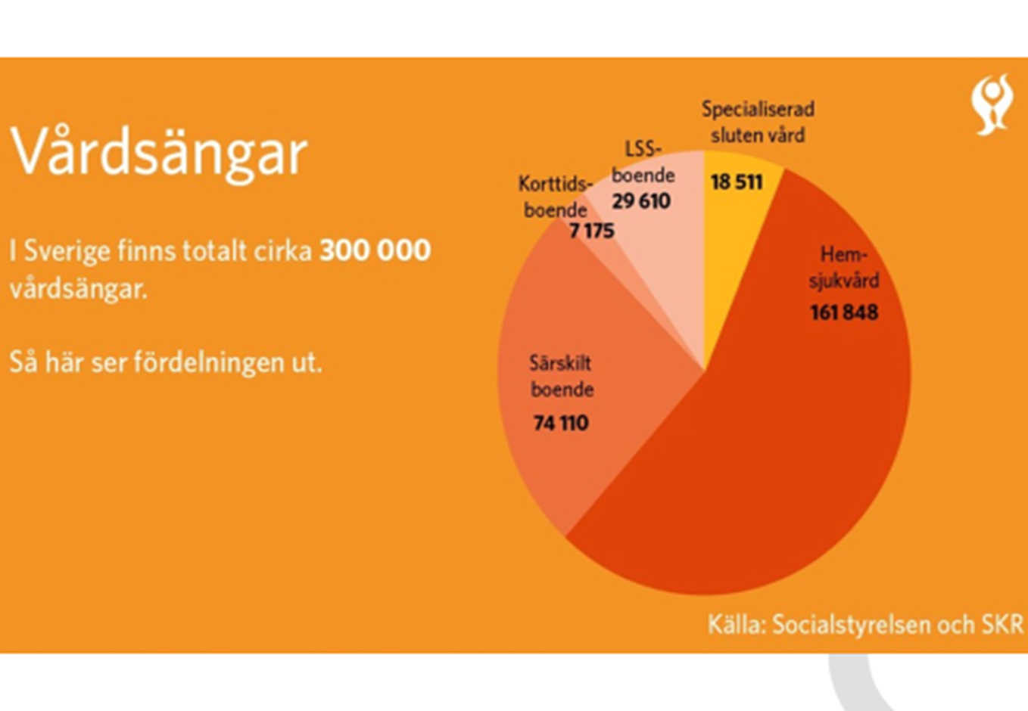

Slide 13
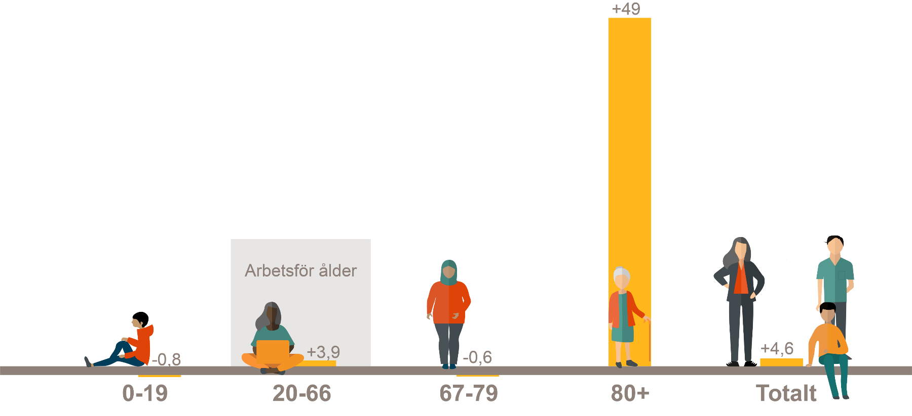
Demografin driver förändring
Förändringar i procent i olika åldersgrupper, 2030 jämfört med 2020
Notes:
VARFÖR MÅSTE VI ÄNDRA SYSTEMET??? Största reformen sedan ädel – är igång
Bakomliggande orsaker demografin -
Befolkningen lever allt längre vilket är en framgång för det svenska välfärdssamhället. Antalet gamla och unga ökar dock snabbare än befolkningen i arbetsför ålder och under den kommande 10-årsperioden prognostiseras gruppen i ålder 80 år och äldre att öka med närmare 50 procent medan gruppen i arbetsför ålder bedöms öka med endast 5 procent. Den demografiska förändringen innebär stora utmaningar att finansiera och inte minst bemanna hälso- och sjukvårdens verksamheter. Som en del av lösningen krävs att kommuner och regioner förändrar arbetssätt

Slide 14
UTMANINGAR 2022 -
Bemanning
Kommunikation
Kompetens

Slide 15
Tack för er uppmärksamhet
Tillsammans gör vi skillnad!
N: Namn Efternamn
E: namn.efternamn@gislaved.se
T: 0371-811 49

